Slide 1
SISTEMA DE PENSIONES
Retos y desafíos
Hugo Cifuentes Lillo
Brasilia, Diciembre 2016

Slide 2
Temario
El Sistema de Pensiones: diagnóstico
Comisión Asesora Presidencial (Comisión Bravo)
Comité Interministerial
Propuestas actuales

Slide 3
La pensión un derecho
La Constitución garantiza el derecho a la seguridad social: El Estado crea, organiza, regula, orienta y controla el sistema de pensiones.

Slide 4
Diagnóstico
Pensiones Dignas
Cerca del 90% AM, con pensión.
Bajo Monto de la Pensión de Cálculo
Aporte Solidario

Slide 5
Régimen de Capitalización, RCI
Se caracteriza por la formación de un capital (SALDO) integrado por las cotizaciones y aportes incrementados por rentabilidad obtenida.
Aporte definido.
Capitalización individual.
En los RCI, el afiliado tiene la titularidad de los recursos: CCI.

Slide 6
RPS: PILAR SOLIDARIO
El “Pilar Solidario” financiado por el Estado es complementario del RCI.
El SPS asegura pensiones básicas solidarias de vejez e invalidez y aportes previsionales de vejez e invalidez.
Son beneficiarios las personas con 65 años de edad, que pertenezcan a los tres primeros quintiles de ingresos (60% de la población) y que acrediten residencia, por un n° de años, según tipo de pensión.

Slide 7
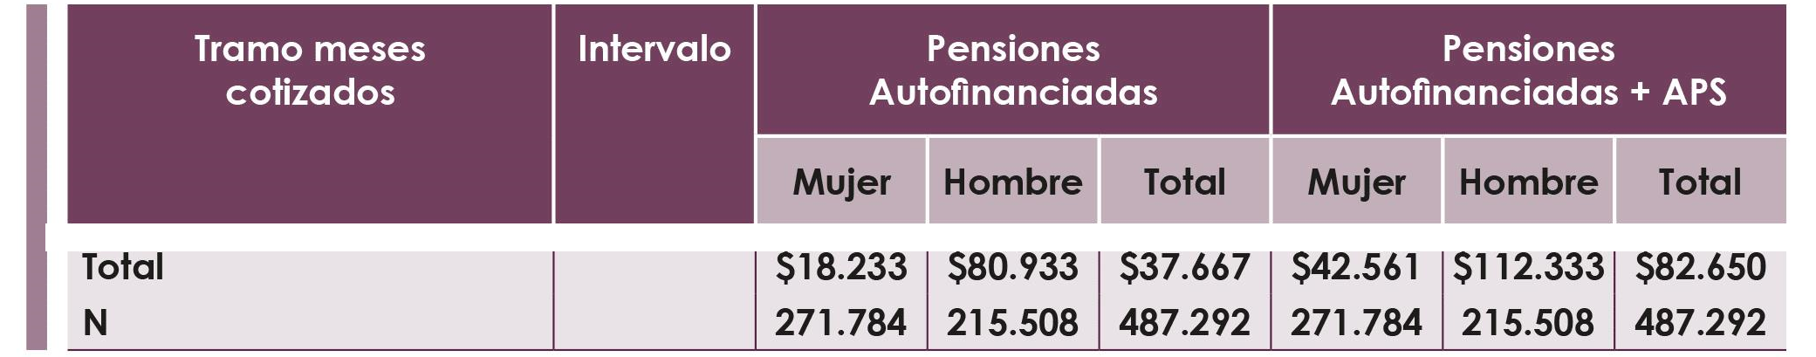
Montos de Futuras Pensiones
Pensiones Efectivas 2007-2014 (Medianas)
US $650 aprox

Slide 8
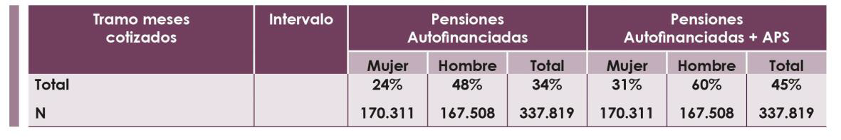
Tasas de Reemplazo Efectivas 2007-2014 (Medianas)
US $650 aprox

Slide 9

Tasas de Reemplazo Proyectadas 2025-2035 (Medianas)

Slide 10
Pilar Solidario
Desde 2008, el Pilar de capitalización individual (RCI) se complementa con un pilar solidario.
Y a través del Pilar Solidario, ha contribuido al alivio de la pobreza y la indigencia en los adultos mayores.
APS: mejorar las pensiones del RCI hasta determinado monto.

Slide 11
Las mujeres y las pensiones
Cotizan menos tiempo que los hombres (hombres 74% de su vida laboral y mujeres un 40% de su tiempo, aprox.)
Mujeres se dedican en promedio 4 horas semanales a actividades domésticas y de cuidado, hombres 1,3 horas (INE, 2007).
Brecha de género se refleja de forma violenta en el sistema de pensiones (menores beneficios para las mujeres).

Slide 12
Causas
  Envejecimiento de la población y expectativas de vida
  La baja tasa de cotización
  Diferencia de edades de pensión de hombres y mujeres
  Mercado de trabajo
  Promesas incumplidas
  Tablas de mortalidad diferenciadas

Slide 13
Retos y desafíos de la Seguridad Social
(a nivel global)
Envejecimiento > Incremento de la esperanza de vida (Pensiones, Asistencia Sanitaria, Servicios Social, dependencia, etc.).
Evolución del mercado laboral, contratación (contratos indefinidos, temporales, parciales, etc).
Nuevas formas de organización familiar: Convivencias de hecho, separaciones, familias monoparentales.
Nuevas formas de pobreza y exclusión: Trabajo precario, endeudamiento, ajustes, etc.
Discriminación por género.
Transparencia e información
Sostenibilidad del sistema.
2
13

Slide 14
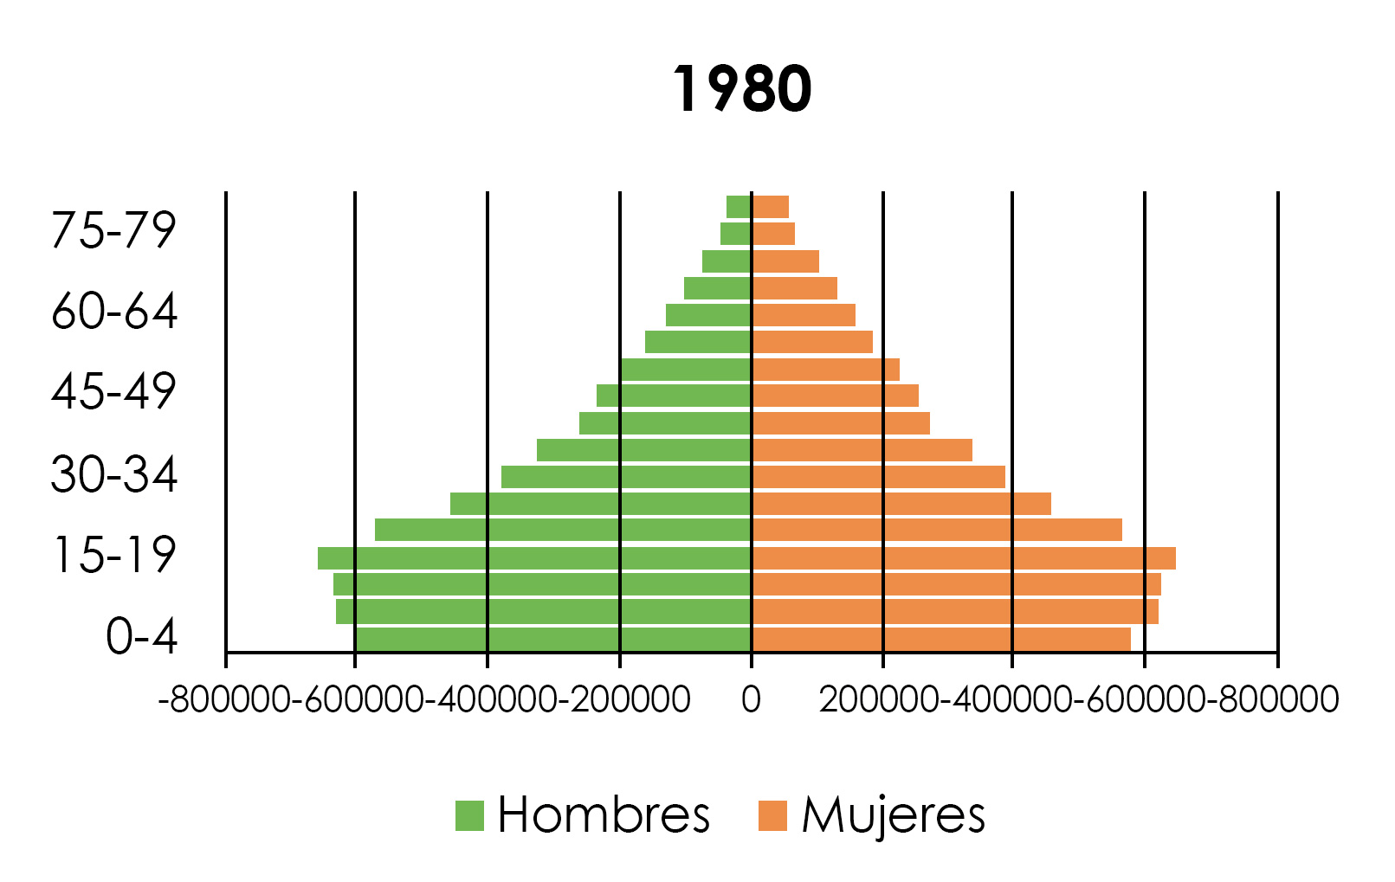
Pirámide poblacional

Slide 15
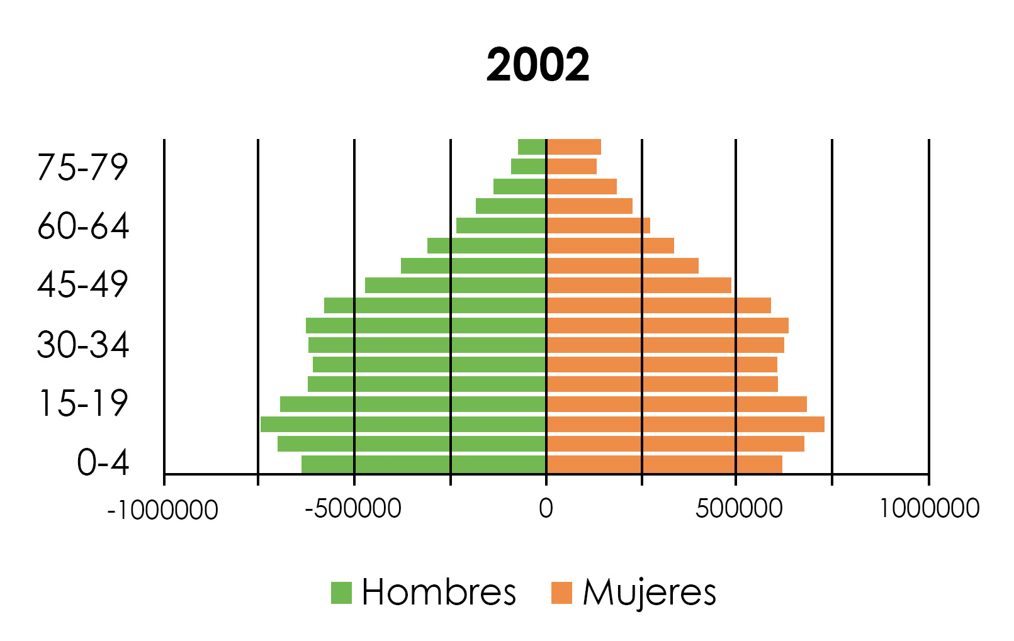
Pirámide poblacional

Slide 16
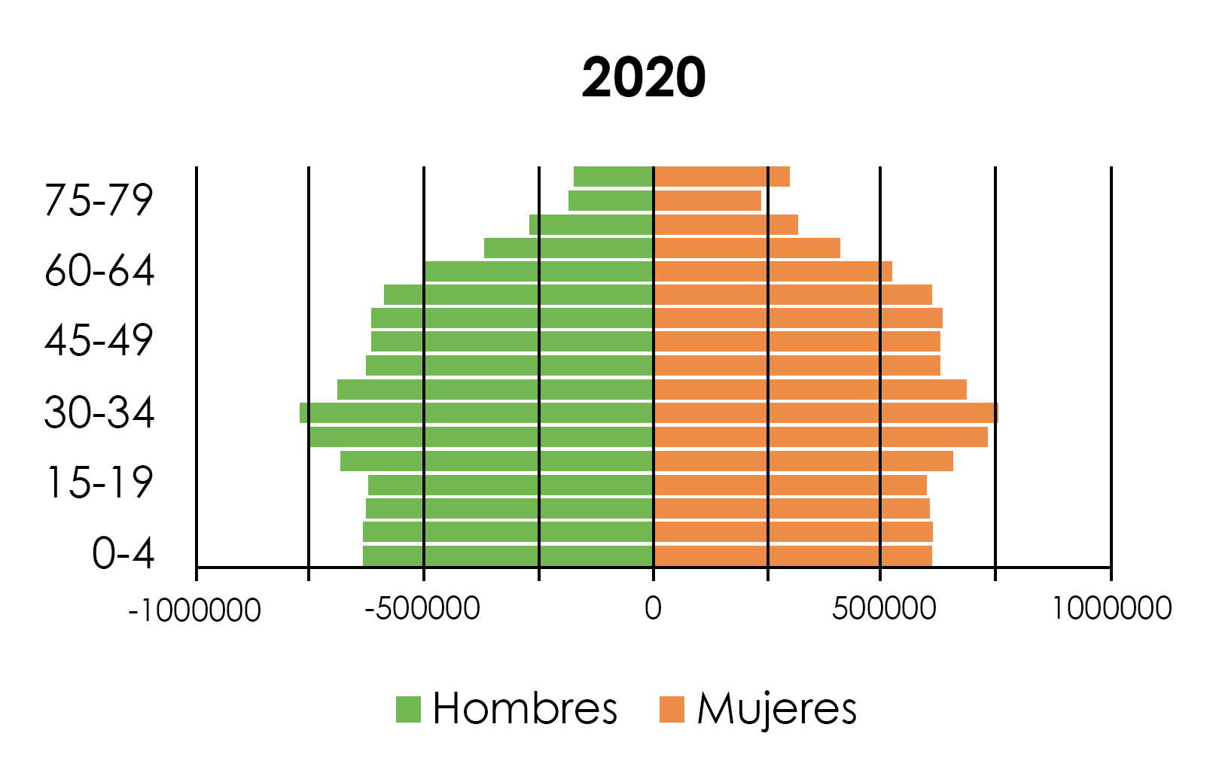
Pirámide poblacional

Slide 17
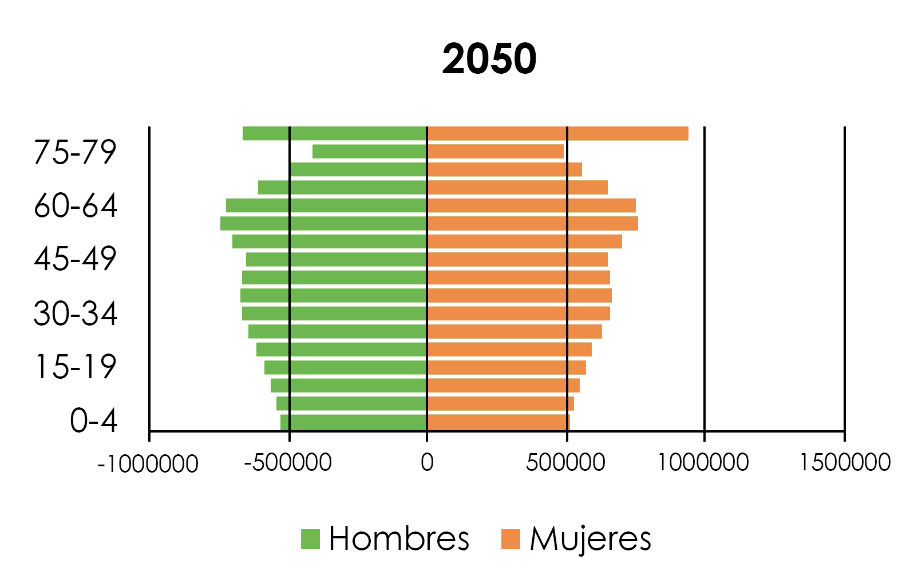
Pirámide poblacional

Slide 18
Reformas de los sistemas de pensiones (OIT)
La mayoría de los países tiene sistemas de pensiones públicos, muchas realizando reformas paramétricas para asegurar sostenibilidad.
23 países privatizaron su sistema de pensiones (1981-2003); cerca de la mitad han revertido las reformas, re-nacionalización parcial o totalmente el sistema de pensiones.
Reformas en los sistemas /pilares públicos han llevado a una expansión significativa de la cobertura (2000-2010). Pero aún la mitad de la población adulta mayor del mundo no disfruta de pensiones.
2

Slide 19
En los años 90, la OIT alertó sobre los riesgos de la privatización
En los ´90 se generó intenso debate, con fuerte crítica al modelo de reforma del Banco Mundial, basada en gestión privada y cuentas individuales. Para la OIT muchas de las deficiencias de los sistemas de pensiones públicos se aplicaba en igual o mayor medida en los privados. Por otra parte, la estrategia de sustitución (públicos / privados) de ahorro implicaba un grado inaceptablemente alto de riesgos para los trabajadores y pensionados, que harían más costosa la protección de la vejez, e impondría una pesada carga para la actual generación de trabajadores.

Slide 20

Comisión Asesora Presidencial sobre el Sistema de Pensiones
Creada el 29 de abril del 2014.
Informe: Septiembre de 2015.

Slide 21
Funciones de la Comisión (1)
Realizar un estudio y análisis de los resultados observados y proyectados del Sistema de Pensiones, tomando en consideración las necesidades de la población.
Elaborar un diagnóstico acerca de los atributos, limitaciones, deficiencias y desafíos del Sistema de Pensiones.
Elaborar propuestas orientadas a resolver las principales deficiencias del Sistema de Pensiones. Identificando, asimismo, otras medidas complementarias que resulten necesarias.

Slide 22
Principales hitos: Participación Ciudadana
Participación Ciudadana
Audiencias Públicas
Encuesta
Diálogos Ciudadanos

Slide 23


Slide 24
E N C U E S TA
Identificar nivel de conocimiento y evaluación ciudadana, sobre los principales componentes del Sistema de Pensiones y la Reforma de 2008
  Determinar el nivel de conocimiento de la población sobre el Sistema de Pensiones y de los elementos centrales de la Reforma Previsional del año 2008.
  Identificar los aspectos del Sistema de Pensiones que son criticados y aprobados por la ciudadanía.
  Identificar opciones o espacios de mejora al Sistema de Pensiones señalados por la ciudadanía.
  Recoger la evaluación que la ciudadanía tiene acerca de los parámetros del actual Sistema de Pensiones y las reformas incluidas desde el año 2008.

Slide 25
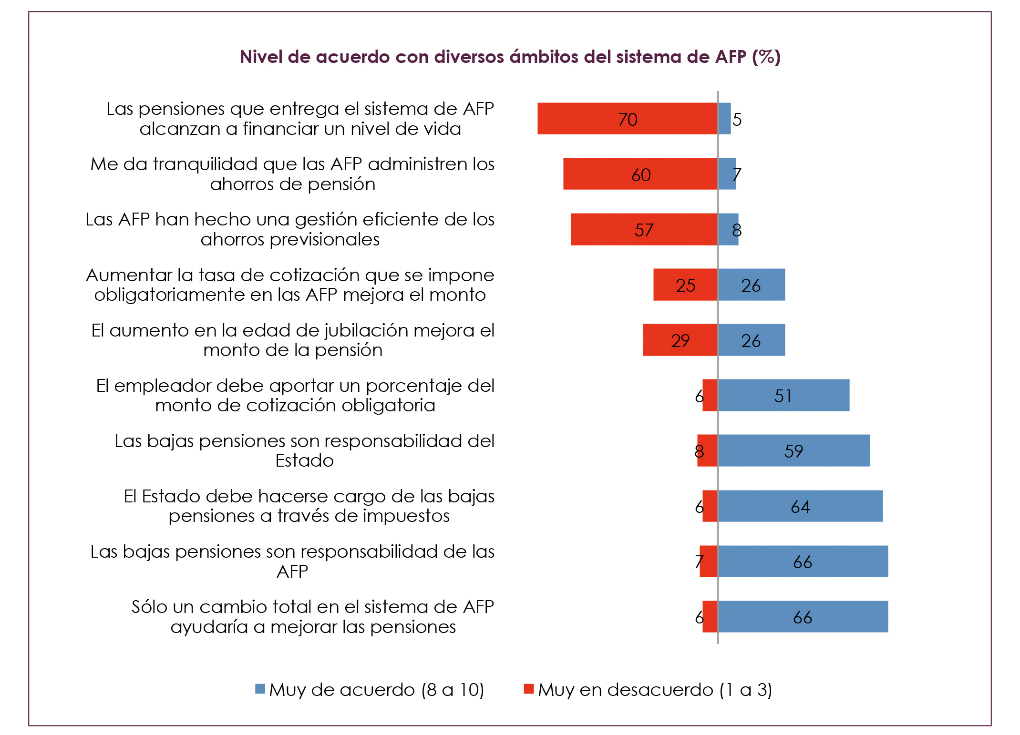
¿Que Opinan las personas?

Slide 26
¿Qué tan de acuerdo o en desacuerdo está usted con la frase: "Las pensiones que entrega el Sistema de AFP alcanzan a financiar un nivel de vida adecuado"?
Muestra total 3.696. Se excluyen “no sabe, no responde”
%

Slide 27
Diversos aspectos del Sistema de Pensiones
¿Qué tan de acuerdo se encuentra usted con las siguientes afirmaciones? Utilice una escala de 1 a 10, en la cual 1 corresponde a Nada de acuerdo y 10 es Muy de acuerdo
Total muestra 3.696
%
Fuente: Encuesta de Opinión y Percepción del Sistema de Pensiones en Chile

Slide 28


Slide 29
Propuestas Globales

Slide 30
Propuesta Global A (síntesis)
(1) aumentar la pensión solidaria y (2) universalizarla. Financiar aumento (3) por impuestos y (4) con nueva cotización de 2% del empleador destinado a un Fondo Solidario. Introduce (5) una nueva contribución de 2% del empleador a las CCI y (6) una AFP Estatal y (7) nuevas medidas para reducir las comisiones AFP. Mejora la equidad de género, al (8) compartir las cotizaciones de la pareja año a año, (9) equiparar las edades de pensión e (10) implementar tablas de mortalidad unisex.

Slide 31
Propuesta Global B
Crear un seguro social de financiamiento tripartito. Organizado con cuentas nacionales. Se mantienen la PBS y el RCI para ingresos más altos de aprox el 50% de trabajadores. Se elevan pensiones actuales por el fondo solidario tripartita. Se universaliza la PBS, excepto para altos ingresos. El nuevo seguro social se financia con el 10% de cotizaciones, con un tope de $350 mil (US $500), un 3% a 4% de cotización de empleadores + aportes fiscales. El objeto alivia desigualdades de género, mejorar la solidaridad, diversifica exposición al riesgo y centraliza la administración de cuentas.

Slide 32
Propuesta Global C
Reemplazar el sistema actual, convirtiéndolo en un esquema de reparto y asume que los afiliados actuales de AFP son transferidos a este, junto a sus contribuciones y fondos, a cambio de una pensión mejor, definida, de por vida y no discriminatoria.

Slide 33
Recomendaciones específicas+
Comisión acordó 58 recomendaciones específicas. Materias:
Fortalecer y ampliar el Sistema de Pensiones Solidarias
Fortalecer el pilar contributivo ampliando la cobertura y densidad de cotizaciones
Aumentar el ahorro para el pilar contributivo
Aumentar la edad legal de jubilación e incentivar el trabajo de las personas mayores
Reducir los riesgos a los que son expuestos los afiliados
Incentivar la competencia en la administración de las cuentas individuales
Disminuir las brechas de género
Ampliar e integrar políticas dirigidas al adulto mayor
Adecuar la institucionalidad previsional, promover la participación social y la educación previsional
Reducir la incertidumbre en los montos de pensiones.
Resguardar y uniformar derechos previsionales.

Slide 34
2015 – 2016 ¿Qué ha pasado?
Informe entregado a la Presidenta el 14 // 9 //2015.
Comité Interministerial
- Conformación de un Comité de Ministros, tal como se hizo en 2006, que toma como base el trabajo realizado por la Comisión.
HOJA DE RUTA

Slide 35
AFP estatal
Potenciar rol del Estado no solo como regulador/fiscalizador, sino también como operador y prestador en el ámbito previsional.
Permitir al ciudadano optar entre un institución pública o privada.
Potenciar el principio de no discriminación y de cohesión social, acogiendo a grupos de la población de menos interés para las AFP privadas, como trabajadores independientes y de zonas geográficas aisladas.
Diversificar los actores con más competencia.

Slide 36
Características Generales
De propiedad el Estado
Sujeta a las mismas reglas de las AFP privadas
Cumple una función pública
Rol del Estado en Previsión

Slide 37
AFP Estatal
Aquellos que manifiestan una opinión 2.499
Aquellos que manifiestan una opinión 2.499
%
%
31% no sabe/no responde
33% no sabe/no responde
Fuente: Encuesta de Opinión y Percepción del Sistema de Pensiones en Chile

Slide 38
Presidenta Bachelet: 09.08.2016
1.- Aumento cotización en 5% en un plazo máximo de 10 años con cargo a empleador.
2.- Crear un pilar de ahorro colectivo solidario: aumentando actuales pensiones y lograr más equidad en futuro.
3.- Fortalecer el actual pilar solidario de invalidez y vejez.
4.- La cotización del 10% seguirá siendo depositada en CCI + incentivos al APV y el APVC.

Slide 39
Presidenta Bachelet: 09.08.2016 (2)
5.- Cambios al sistema de pensiones.
- Cuando los fondos tengan rentabilidad negativa, AFP deben devolver a CCI comisiones cobradas.
- Participación social: cotizantes y AFP.
- Modificar las diversas formas de comisiones “ocultas” o las comisiones de intermediación.
- Promover + medidas de competencia: licitación de carteras de afiliados ( - comisiones) y mejor servicios a los cotizantes.

Slide 40
Presidenta Bachelet: 09.08.2016 (3)
6.- AFP Estatal.
7.- Cambios paramétricos.
8.- Reafirma incorporación gradual de los independientes.
9.- Una sola tabla/ mortalidad hombres mujeres.
10.- Propuestas a implementar con un amplio acuerdo.

Slide 41
MUCHAS GRACIAS

